Slide 1


데이터 전처리(예측)
2020.01.31

Slide 2
CONTENTS
데이터 전처리(예측)

Slide 3
01.
데이터 전처리(예측)

Slide 4
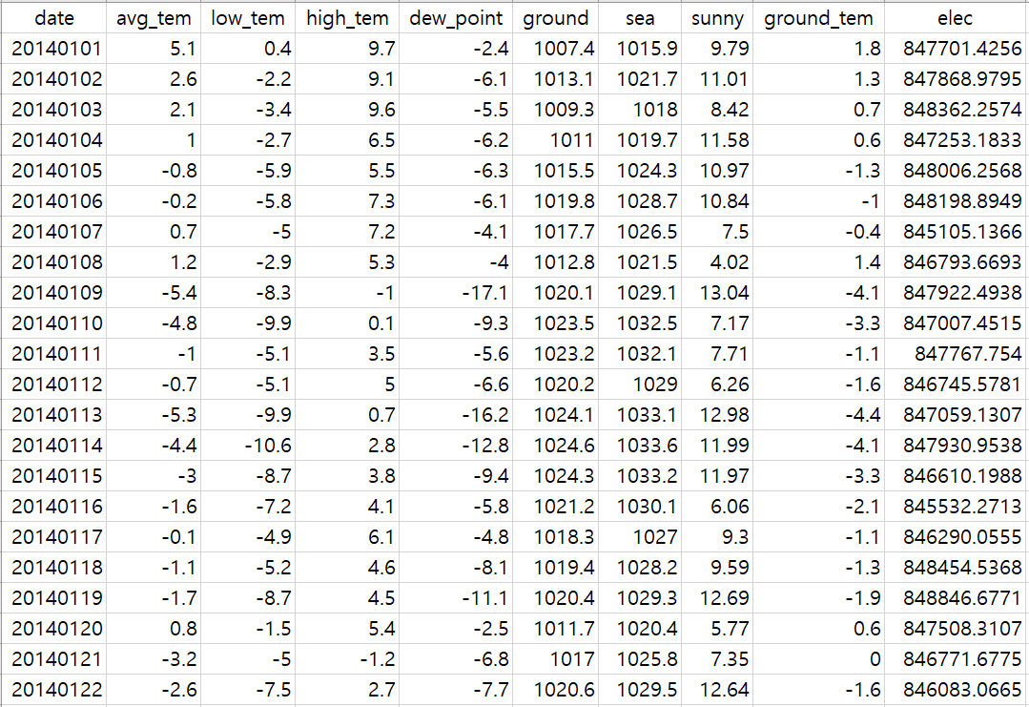
1. 데이터 전처리(예측)
예측을 위한 데이터 전처리
1. 데이터 알아보기
목표: 다음날 전력량 예측하기
데이터: (row=1826, column=9)
5년간(2014-2015) 1시간 단위로 날씨데이터와 전력량 데이터
1. avg_tem : 평균기온(°C)
2. low_tem : 최저기온(°C)
3. high_tem : 최고기온(°C)
4. dew_point : 평균 이슬점온도(°C)
5. ground : 평균 현지기압(hPa)
6. sea : 평균 해면기압(hPa)
7. sunny : 합계 일사량(MJ/m2)
8. ground_tem : 평균 지면온도(°C)
9. elec : 전력량

Slide 5
1. 데이터 전처리(예측)
예측을 위한 데이터 전처리
2. Input data, output data 설정
input data : 입력으로 사용될 Sequence data
output data : 출력(타겟)으로 사용할 data
 | Input(X) | Output(Y)
0 | X1 | Y1
1
2
3
X1
Y1

Slide 6
1. 데이터 전처리(예측)
예측을 위한 데이터 전처리
2. Input data, output data 설정
input data : 입력으로 사용될 Sequence data
output data : 출력(타겟)으로 사용할 data
 | Input(X) | Output(Y)
0 | X1 | Y1
1 | X2 | Y2
2
3
X2
Y2

Slide 7
1. 데이터 전처리(예측)
예측을 위한 데이터 전처리
2. Input data, output data 설정
input data : 입력으로 사용될 Sequence data
output data : 출력(타겟)으로 사용할 data
 | Input(X) | Output(Y)
0 | X1 | Y1
1 | X2 | Y2
2 | X3 | Y3
3
X3
Y3

Slide 8
1. 데이터 전처리(예측)
예측을 위한 데이터 전처리
2. Input data, output data 설정
input data : 입력으로 사용될 Sequence data
output data : 출력(타겟)으로 사용할 data
 | Input(X) | Output(Y)
0 | X1 | Y1
1 | X2 | Y2
2 | X3 | Y3
3 | X4 | Y4
… | … | …
… | … | …
1796 | X1797 | Y1797
X4
Y4

Slide 9
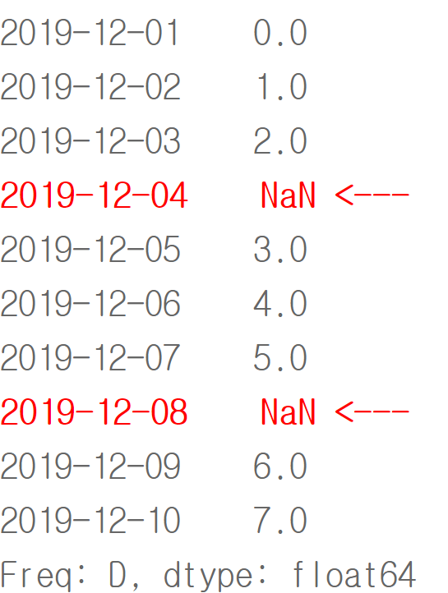
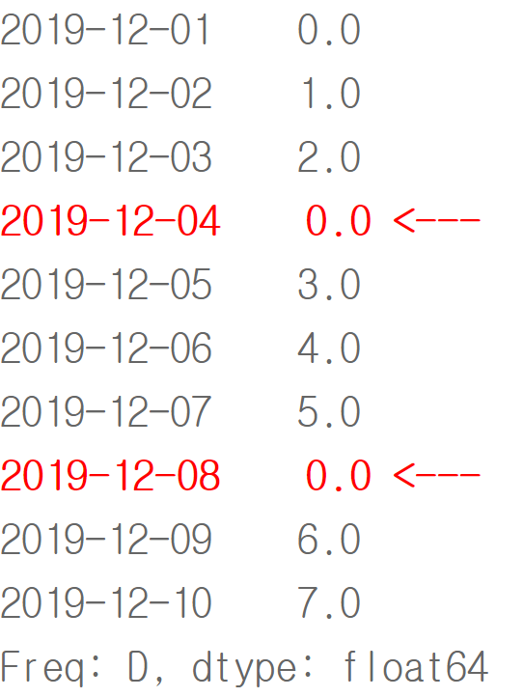
1. 데이터 전처리(예측)
예측을 위한 데이터 전처리
3. 시계열 데이터의 특징
- 동일한/고정된 간견의 날짜-시간 index
- 중복이 없고, 빠진 것도 없는 날짜-시간 index
- 시간 순서대로 정렬
(시계열 데이터가 반드시 동일한/고정된 간격의 날짜-시간을 가져야만 하는 것은 아니다. 예를 들어, 주가(stock price)데이터는 장이 열리는 비즈니스날만 존재하며 공휴일 데이터는 없다)
4. 결측값/이상값 처리하기
- 데이터가 누락 된 이유를 이해하는 것은 나머지 데이터를 올바르게 처리하는 데 중요합니다. 또한 그 데이터에 대한 전문가의 조언을 구하는 방법도 있습니다. 예를 들어 화학 물질 데이터의 결측값/이상값를 처리하기 위해 화학 관련 전문가의 조언을 구하고, 의학 관련 데이터라면 의학관련 전문가와 결측값/이상값에 대해서 의논하는 것이 바람직합니다.

Slide 10
Thank You

